Slide 1
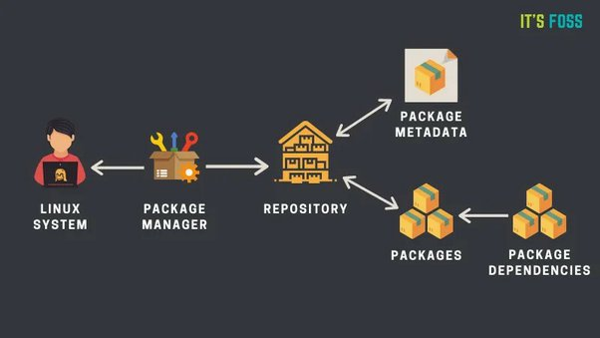
Linux Repository Management
Μάθημα ΕΠΛ421: Προγραμματισμός Συστημάτων
Εαρινό Εξάμηνο 2023
Ανδρέας Χατζουλλής
Μιχαήλ Παναέτοβ
Notes:
ΑΗ
Καλημέρα σας ονομάζομαι Ανδρέας και μαζί με τον συμφοιτητή μου Κωνσταντίνο θα σας παρουσιάσουμε στα πλαίσια του μαθήματος επλ421 την γλώσσα προγραμματισμού Νταρτ.

Slide 2
Περιεχόμενα
What is a package?
Debian package management
What is a repository?
APT
Front-ends for APT
Red Hat Package Manager Introduction
Low level coding in RPM
YUM ( Yellowdog updater modified)
Dandified YUM (DNF)
Notes:
ΑΗ
Να δούμε λίγο συνοπτικά τα περιεχόμενα της παρουσίασης μας. Αρχικά θα ΄δόυμε

Slide 3

Packages
A package is simply a collection of files
These files typically include executables (binaries), config files, documentation and metadata necessary for the installation of the desired software on an OS.
These packages can be installed manually (shown in lectures), or you can use a tool to automate the process of installating, updating, configuring, and removing said packages via a package manager (examples will follow).
Each linux distro has it's own package manager and package formats:
  Debian: .deb
  Arch: .pkg.tar.xz
Notes:
1) for the web and mobile apps.
KG

Slide 4
Start of Debian
Debian 0.x versions in 1994, a few dozen people working on the project
In 1995 the number of developers grew, and as such dpkg had it's first public release in order to help each developer install and maintain all their packages after a base installation.
dpkg essentially unpacked and installed the files of a package.
dpkg written in C and Perl, open source project maintained at gitlab.
Notes:
1) for the web and mobile apps.
KG

Slide 5
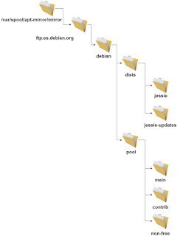
Repositories
A Debian repository contains the binary or source packages in a directory tree with many additional files such as checksums, indices, singatures, etc.
Different releases: Stable, oldstable, testing, unstable
Each release is divided into: main, contrib, non-free
Debian mirrors globally
Notes:
1) for the web and mobile apps.
KG

Slide 6
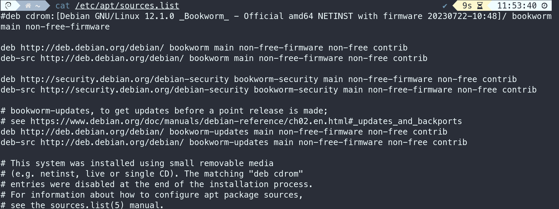

Slide 7
APT
Released in 1999, Advanced Packaging Tool, mostly written in C++, is the set of various tools that combined form the package apt. APT is a front-end to dpkg, designed to make the process of package management much more user friendly.
apt manages relations between packages, meaning that handling dependenices is much easier (apt keeps an internal database of the installed packages).
There are mainly three CLI programs that use the APT library:
  apt
  apt-get
  apt-cache
Notes:
1) for the web and mobile apps.
KG

Slide 8
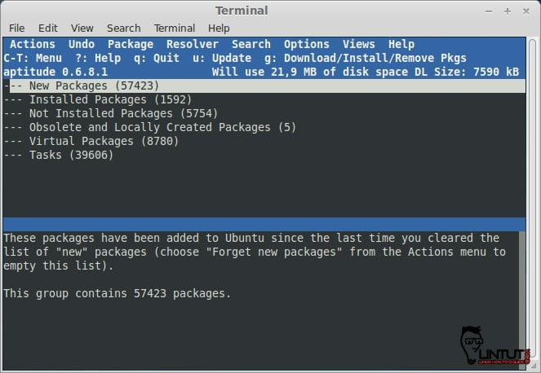
Aptitude
Aptitude is a CLI front-end for various apt libraries, it uses the library Ncurses to become more user friendly.
Notes:
1) for the web and mobile apps.
KG

Slide 9
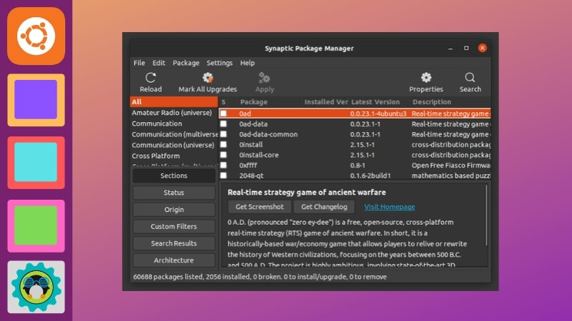
Synaptic
Synaptic provides a graphical interface, and acts as a front-end for apt.
Notes:
1) for the web and mobile apps.
KG

Slide 10

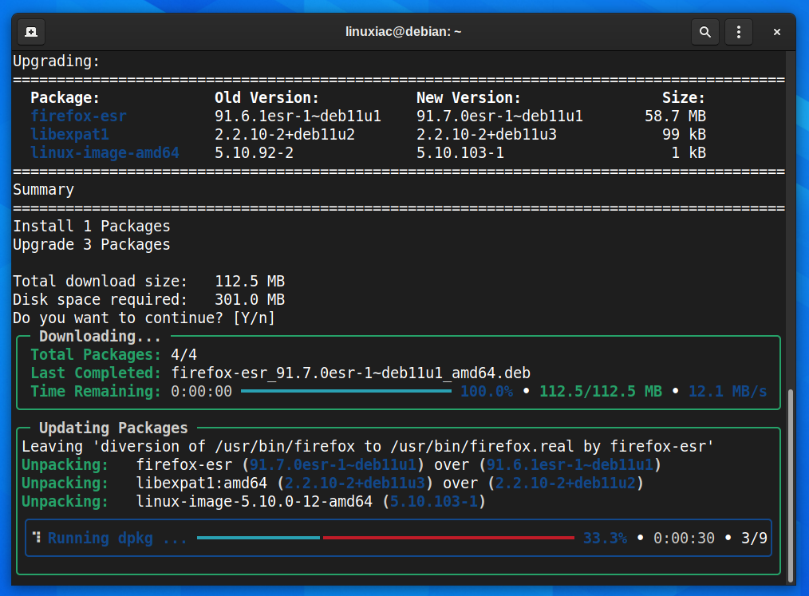
NALA
Notes:
1) for the web and mobile apps.
KG

Slide 11

Red Hat Package Manager
Created by Marc Ewing and Erik Troan in 1997
Became a standard for package management in various Linux distributions.
A powerful tool for installing, updating, and removing software packages
Written in C programming language
Notes:
KG

Slide 12
Low-Level Coding in RPM
Direct System Calls
The C language enables fine-tuned memory management, crucial for the performance and stability of RPM
includes algorithms for checking dependencies written in C for efficiency
RPM incorporates cryptographic verification of package integrity
Notes:
KG

Slide 13
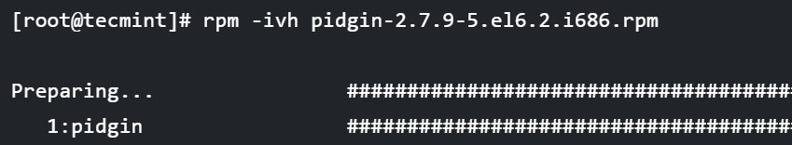
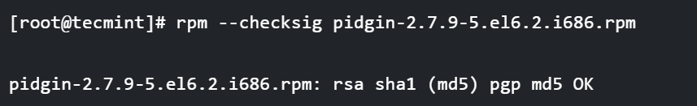

Examples of RPM commands:
Installing an RPM Package
Checking an RPM Signature Package
Removing an RPM Package
Notes:
Στο παράδειγμα αυτό βλέπουμε την εκτέλεση της εντολής ls αναδρομικά για την εύρεση του φακέλου web.
Επομένως με το start εχουμε την δημιουργία του process με τις συγκεκριμένες παραμέτρους.
Κατα την δημιουργία του process , δημιουργείται και ενα αντιστοιχο αντικειμενο, στην περιπτωση μας ονομάζεται process , όπου ειναι αποθηκευμένες όλες τις πληροφορίες που καθορίζουν την διεργασία αυτή.
Κατα την εκτέλεση της διεργασίας μπορουμε να έχουμε αλληλεπίδραση με την συγκεκρμένη διαργασία μέσω του αντικειμένου αυτού. Πχ σε περίπτωση που χρειάζεται κάποια είσοδος απο τον χρήστη.
Με την εντολή then ουσιαστικά μόλις η διεργασία αυτή τελειώσει πέρνουμε μέσα απο το standart output and error το αποτελεσμα της διεργασίας αλλά και τον κωδικό εξόδου της. Να πούμε ότι είναι πολύ σημαντικό να γίνει η αντληση των εξόδων αυτών αλλιώς η μνήμη και οι πόροι που δεσμευτηκαν στο σύστημα δεν απελευθερώνονται μέχρι να διαβαστούν οι πληροφορίες αυτές.

Slide 14

Created between 1999-2001
Written in Python
a front-end tool that uses RPM at its core
adds functionality to the RPM's capabilities.
RPM deals with the low-level operations of package management, while YUM provides a higher-level interface
Developed to simplify package management in Red Hat and its derivatives like CentOS and Fedora.
Notes:
AH
H εγκατάσταση του dart SDK μπορεί να γίνει πολύ εύκολα σε όλες τις υποστηριζόμενες πλατφόρμες, όπως επίσης μπορεί να γίνει και με πολλαπλούς τρόπους. Μπορεί να γίνει με την εγκατάσταση του zip kai πρόσθεσης του στο path, μπορεί να γίνει μέσω εντολών στα terminal και command prompt, καθώς μπορεί να εγκατασταθεί και με την μορφή docker container.

Slide 15
Key Advantages of YUM
Automated Updates
  Ensures that all packages are updated to their latest versions, maintaining system consistency
Easier Package Management
  User-Friendly Interface
Higher-Level Dependency Resolution
  Automatically resolves dependencies for packages, a feature not natively present in RPM
Notes:
AH
Σε αυτή την διαφάνεια βλέπουμε τις εντολές εγκατάστασης της Dart στα windows, linux and MAC. Για τα windows γίνεται χρήση του choco package manager, στα linux με την σύνηθες εντολή sudo apt-get install dart και στο MacOS μέσω brew.

Slide 16
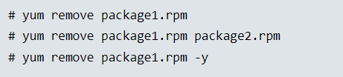

YUM examples
Install rpm packages (1 or more packages)
Remove rpm packages
Dependency list
Notes:
AH
Τώρα θα προχωρήσουμε στην παρουσίαση της εφαρμογής FTP πελάτη-εξυπηρετητή που έχουμε υλοποιήσει.

Slide 17
Dandified YUM
DNF is the next-generation version of YUM, designed to improve and replace YUM in Fedora and other RPM-based distributions.
Faster and more efficient in resolving dependencies
Cleaner, well-structured codebase (easier to maintain and extend)
Offers flexibility in managing different software versions and streams.
Notes:
AH
Σε αυτό το σημείο βλέπουμε το βασικό σκέλος της υλοποίησης που είναι τα sockets, η δημιουργία , διαχείριση και αποστολή μνημάτων μέσω των sockets στην Dart. Στα αριστερά όπως βλέπουμε έχουμε τον Κώδικα του πελάτη και στα δεξιά τον κώδικα του εξυπηρετητή. Και στις δύο πλευρές όπως βλέπουμε έχουμε την ίδια λογική. Πιο συγκεκριμένα ένα socket δημιουργείται με την δημιουργία αντικειμένου socket από την βιβλιοθήκη dart:io. Στην συνέχεια, στην πλευρά του εξυπηρετητή εκτελούμε την εντολή bind η οποία ενεργοποιεί την πόρτα 4567 ώστε να ακούει σε αυτή από οποιαδήποτε διέυθυνση. Αντίθετα στην μεριά του πελάτη πρέπει να εκτελέσουμε την εντολή connect για να συνδεθούμε στον εξυπηρετητή. Στην συνέχεια έχουμε ακριβώς την ίδια λογική και στις δύο πλευρές, δηλαδή έχουμε την συνάρτηση listen για να παίρνουμε τα μηνυματα μέσα από το socket η οποία αποτελέιται από τρία μέρη – υποσυναρτήσεις. Πρώτη είναι η on error όπου σε αυτή την περίπτωση διαχειριζόμαστε εμείς την περίπτωση σφάλματος στην εκτέλεση του socket. Μετά έχουμε την on Done όπου είναι η περίπτωση οπου θέλουμε να κλείσουμε την σύνδεση και τέλος το κυρίος μέρος όπου είναι η data όπου μέσα σε αυτή μπορούμε να διαβάσουμε αλλά και να στείλουμε μηνύματα μέσω του socket. Για να στείλουμε έν μήνυμα μέσω socket υπάρχει η συνάρτηση socket.write().

Slide 18
DNF Features and Functionality
Automatic Dependency Resolution (improved algorithms than YUM)
Robust Package Group Handling (Simplifies the installation and management of software groups)
DNF can be extended with plugins, providing additional functionality and customization options that were not as robust in YUM.
Provides a well-documented API, which is useful for developers who want to interface with the package manager programmatically.
Notes:
Τώρα αφού έχουμε δει την γενική υλοποίηση σοκετ στην νταρτ θα προχωρήσουμε στην εκτέλεση του προγράμματος μας. Πρώτα όπως βλέπουμε στο σχετικό βίντεο έχουμε δύο φακέλους οι οποίοι ο πρώτος αποτελεί τον κώδικα του εξυπηρετητή και από την άλλη έχουμε τον κώδικα του πελάτη. Όπως θα δούμε και στις δύο πλευρές έχουμε συνολικά δύο αρχεία τον κώδικα και ένα φάκελο ftphome ο οποίος θα περιέχει όλα τα αρχεία του πελάτη. Όπως θα δούμε ο πελάτης μέσα στον φάκελο του έχει τρία συνολικά αρχεία τα οποία περιέχουν διάφορα κείμενα σχετικά με την dart όπως βλέπουμε και στην συνέχεια θα τα ανεβάσουμε στον server ο οποίος στην παρούσα φάση είναι κενός. Επίσης, στον πελάτη έχουμε και το αρχείο μενού το οποίο περιέχει τις επιλογές που μπορεί να εκτελέσει στα δεδομένα που κατεβάζει από τον σέρβερ. Οι επιλογές που έχουμε υλοποιήσει είναι: η εμφάνιση συγκεκριμένου αρχείου, εμφάνιση των περιεχομένων ενός φακέλου, η παρουσίαση των περιεχομένων αναδρομικά τόσο με την χρήση .DFS αλλά και BFS, μετά έχουμε την παρουσίαση ενός λεξικού με όλες τις μοναδικές λέξεις που υπάρχουν στα αρχεία του πελάτη και τέλος ο υπολογισμός της συχνότητας μιας λέξης στα αρχεία. Σε αυτό το σημείο επιβεβαιώνουμε ότι ο εξυπηρετητής δεν περιέχει οποιοδήποτε αρχείο στον φάκελο ftphome. Αφού γίνει η επιβεβαίωση προχωρούμε να ανεβάσουμε τα τρία αρχεία στον εξυπηρετητή. Σε αρχική φάση πρέπει να ξεκινήσουμε τον κώδικα του εξυπηρετητή ο οποίος θα ξεκινήσει και παραμένει ενεργός συνεχώς για να εξυπηρετεί αιτήματα. Αφού ξεκινήσουμε τον εξυπηρετητή καλούμε τον κώδικα του πελάτη με την upload και τα ονόματα των αρχείων που θέλουμε να ανεβάσουμε. Όπως βλέπουμε ο πελάτης κάνει χρήση μιας τυχαίας πόρτας για την μεταφορά τον δεδομένων στην περίπτωση μας την 50214 και αρχίζει το ανέβασμα των αρχείων μόλις γίνει το ανέβασμα επιτυχώς ο σέρβερ στέλνει μήνυμα επιβεβαίωσης και ο πελάτης κλείνει την σύνδεση και αποχωρεί.

Slide 19

Thank you

Slide 20
Βιβλιογραφία
https://www.scaler.com/topics/cyber-security/package-management-in-linux/
https://www.debian.org/doc/manuals/project-history/detailed.en.html
https://salsa.debian.org/dpkg-team/dpkg
https://wiki.debian.org/DebianRepository
https://www.debian.org/mirror/list
https://wiki.debian.org/Aptitude
https://www.thegeekdiary.com/yum-command-examples-in-linux/
https://access.redhat.com/documentation/en-us/red_hat_enterprise_linux/5/html/deployment_guide/c1-yum
https://www.tecmint.com/20-practical-examples-of-rpm-commands-in-linux/

